Slide 1
Презентация
«Моя профессия - лаборант»
Преподавателя дисциплины «Иностранный язык»
Фокиной Елены Владимировны
ВБМК
г. Воронеж
2019

Slide 2
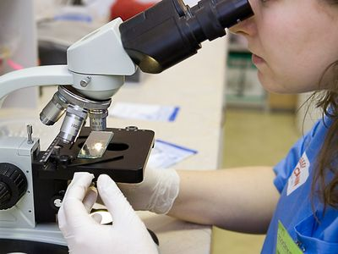

Slide 3
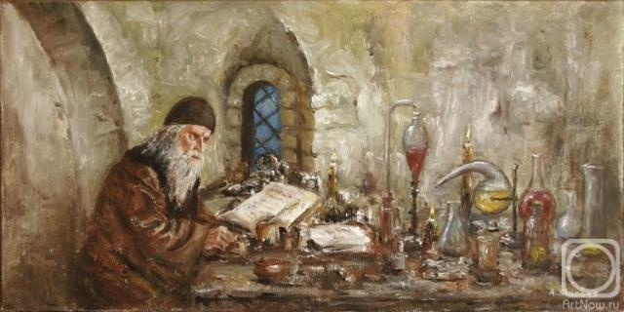
Профессия лаборанта намного древнее многих других специальностей, впервые о ней упоминают в XII веке.

Slide 4
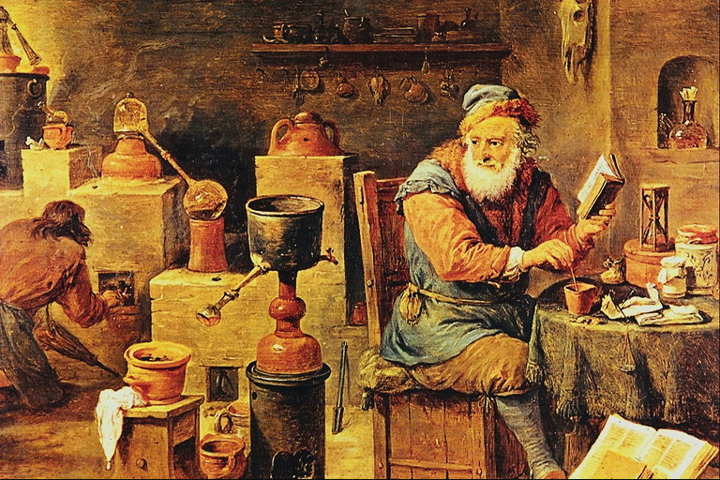
Истории о первых лаборантах можно встретить ещё в средние века. Так, младшие специалисты английских и итальянских университетов готовили лабораторию перед занятиями со студентами.

Slide 5
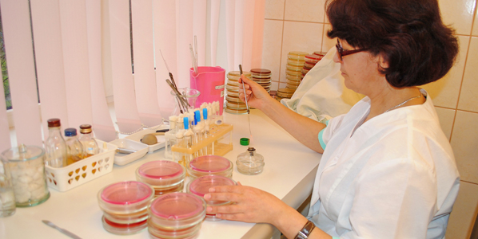
Сегодня профессия лаборанта востребована на рынке труда и имеет смежные профессии: лаборант медицинского анализа; лаборант химико-бактериологического анализа; лаборант-эколог; лаборант химии нефти; лаборант любого промышленного предприятия.

Slide 6
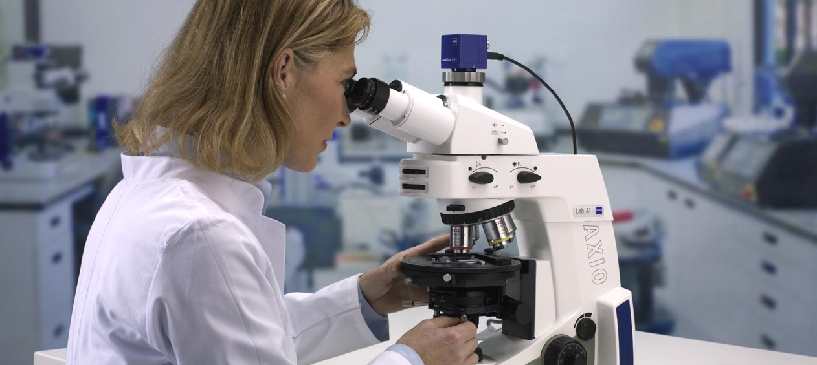
Даже самому квалифицированному врачу для правильного диагноза требуются результаты анализов. Поэтому от работы лаборанта зависит здоровье и жизнь человека.
В основном лаборанты работают в поликлиниках, больницах, исследовательских лабораториях. Обычно лаборанты работают с кровью и продуктами жизнедеятельности человека, но бывают случаи, когда требуется провести анализ пищи, столовых приборов и прочее.

Slide 7
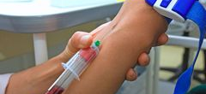
Сдача крови происходит строго в лабораторных условиях. Забор крови осуществляется в утреннее время. Пациент перед процедурой не должен есть, пить и даже жевать жвачку. Для биохимического анализа лаборант берет кровь из вены, а для клинического – из пальца. После забора крови, лаборант тщательно исследует материал. Подсчитав все показатели, лаборант отправляет бланк с результатами анализа в кабинет лечащего врача.

Slide 8
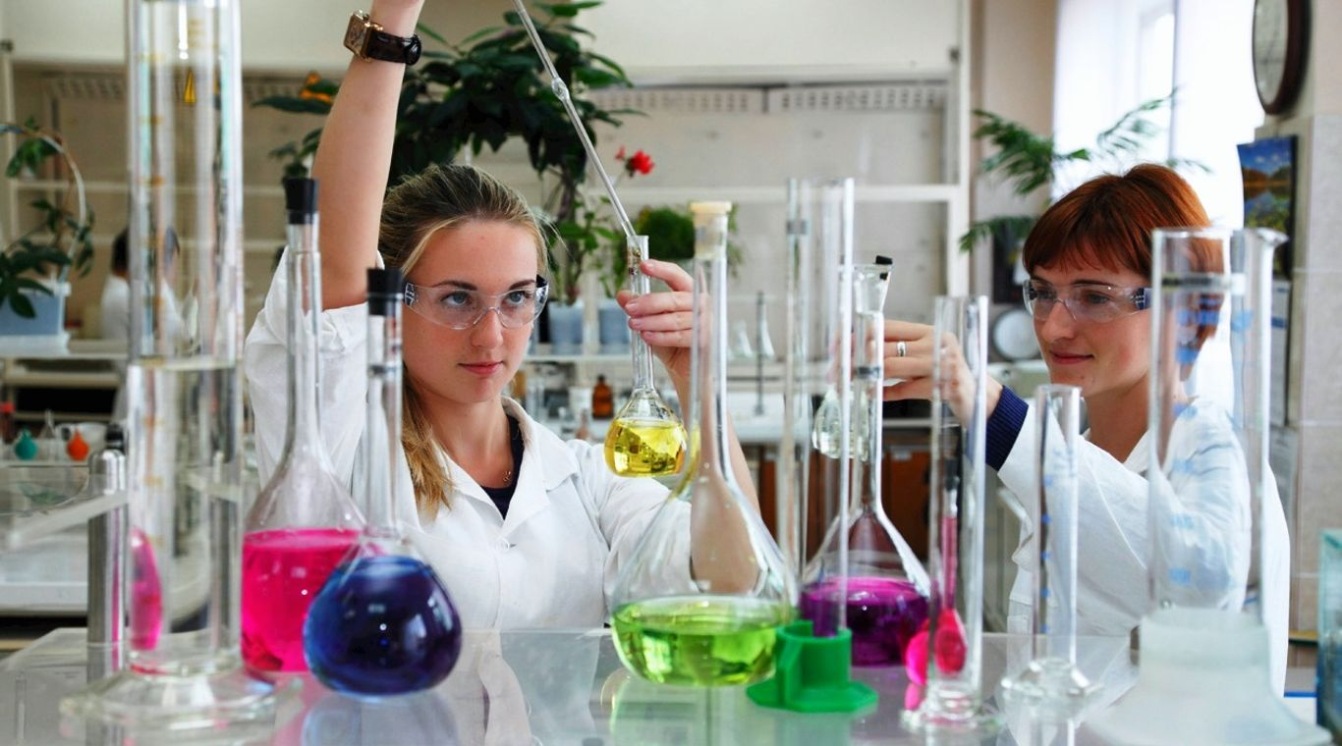
Лаборант обязан подписывать сделанные им анализы и должен быть хорошо знаком с техникой безопасности, так как работа в лаборатории может иметь свои вредности: опасность заражения, отравления, ожога, травм. Во избежание заражения лаборант должен работать всегда в халате; не курить и не есть за лабораторным столом; после работы поверхность стола следует протирать обеззараживающим раствором.

Slide 9
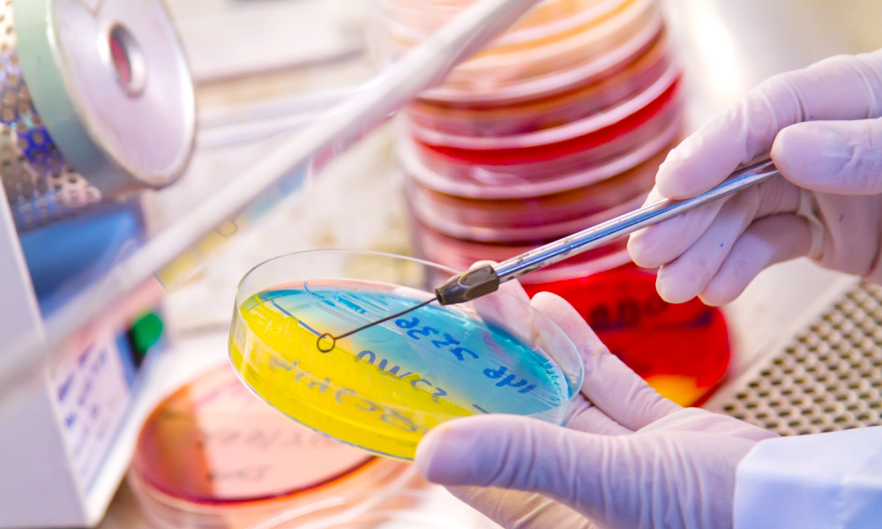
Лаборант микробиологической и бактериологической лабораторий, готовит микроскоп к исследованиям, подготавливает препараты, помещает микроорганизмы в среду, способствующую их росту, чтобы легче обнаружить их, затем наносит выросшую культуру на предметное стекло, зарисовывает увиденную в микроскопе картину и т. д. Ещё лаборант включает и выключает холодильники, термостаты, автоклавы, чистит и смазывает детали микроскопа и выполняет другие необходимые работы.

Slide 10

Лаборанты помогают учёным изучать микроорганизмы. В первые 2,5 миллиона лет существования планеты микроорганизмы были единственными, кто ее заселял. Со временем они полностью завладели человеческим организмом, представляя при этом очень важное биологическое значение.

Slide 11
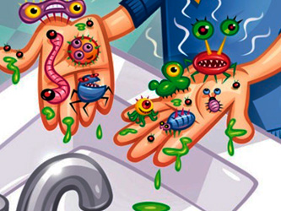
Бактерии - это микроорганизмы, которые не имеют ядра и в большинстве своем одноклеточные. Наукой уже описаны свыше десяти тысяч бактерий, но ученые предполагают, что их количество на земле достигает миллиона.

Slide 12
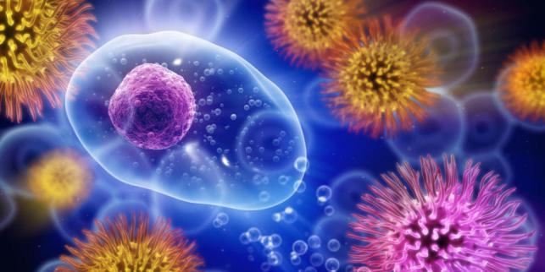
Вирус не имеет клетки ,и существует только в другой живой клетке, и только в живой клетке он может сам жить и не погибнуть. Вирус всегда инфекция, причем поражает все живое на земле и даже другие вирусы. Растения, животные, люди - все может быть средой инфицирования этой заразой.

Slide 13
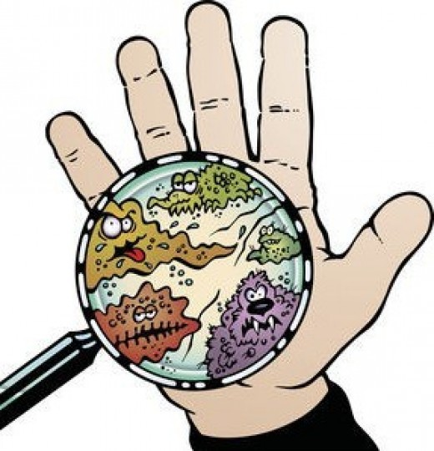
Микробы - это все организмы, которые можно увидеть только под микроскопом. Микроорганизмы, это и есть название микробов. Они имеют клетку, или несколько клеток, их изучает наука микробиология. К ним не относятся вирусы – вирусы это отдельное царство живой природы.

Slide 14
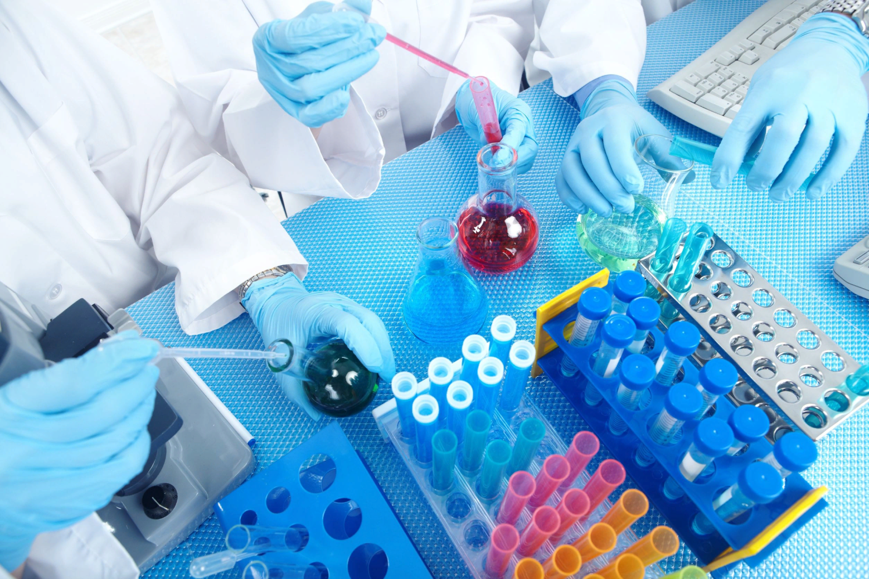
В зависимости от места работы лаборанты отличаются кругом обязанностей, однако, объединяет их то, что обойтись без них просто невозможно. Профессия лаборанта так же незаменима, как и профессия врача, повара или строителя.

